Slide 1
進捗報告
単語の相関関係解析
インターンシップ生
上原 良太
Copyright ©2020 SOCKETS All Rights Reserved.

Slide 2
自己紹介
名前
  上原 良太
出身
    琉球大学 理工学研究科 情報工学専攻 當間研究室
研究
  語彙同士の関係性を表すオントロジーを用いての数値計算の研究
  オントロジーの作成コストを削減するために、半自動性技術の研究
インターンプロジェクト
  香りワードと印象ワードの紐付け

Slide 3


タスク概要
香水に関する文章を使い、印象と香りを結ぶグラフの完成を目指します。
人が考える印象の言葉から、実際の香りをお勧めすることが可能である。
バラ
上品
レモン
ハーブ
可愛い
クール
バニラ
可愛くなれる香り
教えて！
バニラの香りはいかが？
もっと上品な香りがいいな〜
バラの香りはいかが？

Slide 4
作業の流れ
単語ベクトルの作成（Word2Vec）
クラスタリング（k-means）
無向グラフの作成
各種パラメータのチューニング
  入力する単語の調整、クラスタ数の調整、エッジの調整…
？
！
バラ
[0.0867,0.5973,
0.0002,0.8470,
…]
バラ
ハーブ
上品
バラ
上品
クール
バニラ
クール
バニラ
ハーブ
バラ
上品
0.2
上品
単語同士の
距離は？
バラ
バニラ
0.5
バニラ

Slide 5
作業内容 9 / 7
用意されている香りと印象の辞書からクラスタ結果の予想
予想結果と実際の結果の比較
今後の改善部分と課題の発見

Slide 6
進捗報告 1 / 3
用意されている香りと印象の辞書からクラスタ結果の予想
  優しい → 甘い、シナモン
  さわやか → レモン、グレープフルーツ、柑橘系
  大人っぽい → 上品、アールグレイ
  心地よい → 安らぎ、アロマ

Slide 7
進捗報告 2 / 3
2. 予想結果と実際の結果の比較
予想とは異なる結果になっていた
1. 果物の香りは、果物系のクラスタ
2. 花の香りは、花系のクラスタ
3. 印象は、印象系のクラスタ
クラスタが「印象と香りのセット」でまとまってない
そもそもベクトル化の段階でもっと考慮する必要がある？

Slide 8
進捗報告 3 / 3
3. 今後の改善部分と課題の発見
  改善部分：
  各クラスタを作りそうな印象ワードの中心の決定
  → 絶対的な印象クラスタの決定
  課題：
  指標となる印象ワードに近い香りワードの発見

Slide 9
作業内容 9 / 8
絶対的な印象クラスの決定
指標となる印象ワードに近い香りワードの発見

Slide 10
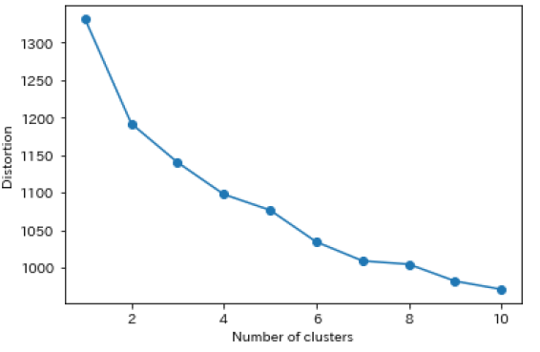
進捗報告 1 / 4
絶対的な印象クラスの決定
  エルボー法を用いてクラスタ数の最適を探した

Slide 11
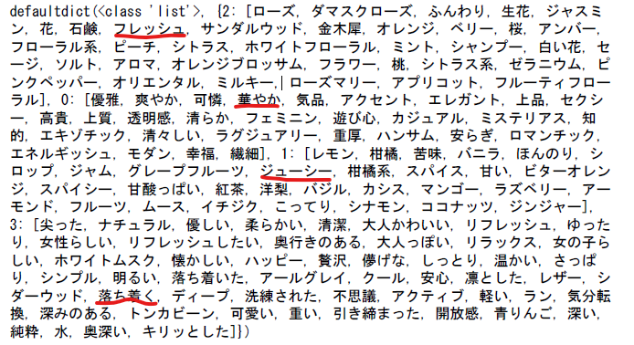
進捗報告 2 / 4
絶対的な印象クラスの決定
  実際のクラスタの中身から印象語の決定

Slide 12
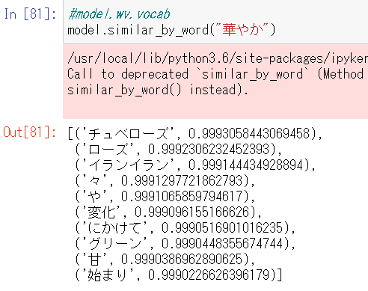
進捗報告 3 / 4
2. 指標となる印象ワードに近い香りワードの発見
  印象ワードに近い香りワードの求め方に悩んだ
  嘉陽さんに相談して、Word2vec での解決案を頂いた

Slide 13
進捗報告 4 / 4
今後の改善部分と課題
  データに対する前処理
  model にない印象ワードがある
  印象ワードと香りワードのペアを導き出せてない

Slide 14
作業内容 9 / 9
Word2vec モデルの類似結果に対するチューニング
類似結果と考察
今後の課題

Slide 15
進捗報告 1 / 6
1. Word2vec モデルの類似結果に対するチューニング
  辞書に登録された言葉のみ類似結果として出力する
  香水に関する文章データから、印象ワードを抽出し、頻出の高い上位10個の印象ワードに対して、類似度が高い香水ワード10個の結果を求める

Slide 16
進捗報告 2 / 6
3 - 1. 類似結果「類似度が高い順」
爽やか
フレッシュ
セクシー
華やか
スパイス
フリージア
ピーチ
石鹸
ゼラニウム
スパイシー
マンダリン
フラワー
甘酸っぱい
ベルガモット
オレンジ
グレープフルーツ
レモン
柑橘系
フラワー
サンダルウッド
マンダリン
フリージア
ピオニー
カシス
シトラス系
オリエンタル
サンダルウッド
カシス
パチョリ
ピーチ
ローズマリー
チュベローズ
ウッディ
レザー
ローズ
チュベローズ
フラワー
ジャスミン
ピオニー
サンダルウッド
フリージア
ムスク
甘酸っぱい
オレンジ

Slide 17
進捗報告 3 / 6
3 - 2. 類似結果「類似度が高い順」
清潔
上品
優しい
ほんのり
カシス
フローラル系
ローズマリー
シトラス系
スパイス
バニラ
イチゴ
サンダルウッド
パチョリ
レザー
シトラス
サンダルウッド
パチョリ
シトラス系
イチゴ
カシス
オレンジ
柑橘系
レザー
フラワー
パチョリ
シトラス系
サンダルウッド
フローラル系
カシス
バニラ
スパイス
ピーチ
フリージア
フラワー
フラワー
サンダルウッド
スパイス
アンバー
ローズマリー
パチョリ
ラン
マンダリン
ピーチ
フリージア

Slide 18
進捗報告 4 / 6
3 –3. 類似結果「類似度が高い順」
シンプル
エレガント
ローズマリー
ピーチ
フリージア
フローラル系
バニラ
カシス
シトラス
シトラス系
パチョリ
レザー
ピーチ
カシス
バニラ
シトラス系
ラン
パチョリ
ローズマリー
オリエンタル
フローラル系
レザー

Slide 19
進捗報告 5 / 6
類似結果と考察
  印象ワードの「爽やか」から、ピーチや石鹸の香りのイメージが出来る
  実際にピーチや石鹸の匂いを嗅いだことがあるため
  しかし、一意の爽やかの印象ではない
爽やか
スパイス
フリージア
ピーチ
石鹸
ゼラニウム
スパイシー
マンダリン
フラワー
甘酸っぱい
ベルガモット

Slide 20
進捗報告 6 / 6
類似結果と考察
  石鹸やピーチ以外の香りは、嗅いだことがないので自分の視点からは評価できない
  ね
爽やか
スパイス
フリージア
ピーチ
石鹸
ゼラニウム
スパイシー
マンダリン
フラワー
甘酸っぱい
ベルガモット

